Slide 1
Outil nº 6:
Le travail forcé et les objectifs de développement durable (ODD)
Diapositives annotées (afficher les commentaires en mode Présentateur)
Notes:
Source: OIT: Tool kit for development and implementation of National Action Plans (NAPs) on Child Labour (Genève, 2017).
Disponible ici: www.ilo.org/ipec/Informationresources/WCMS_568877/lang--en/index.htm.

Slide 2
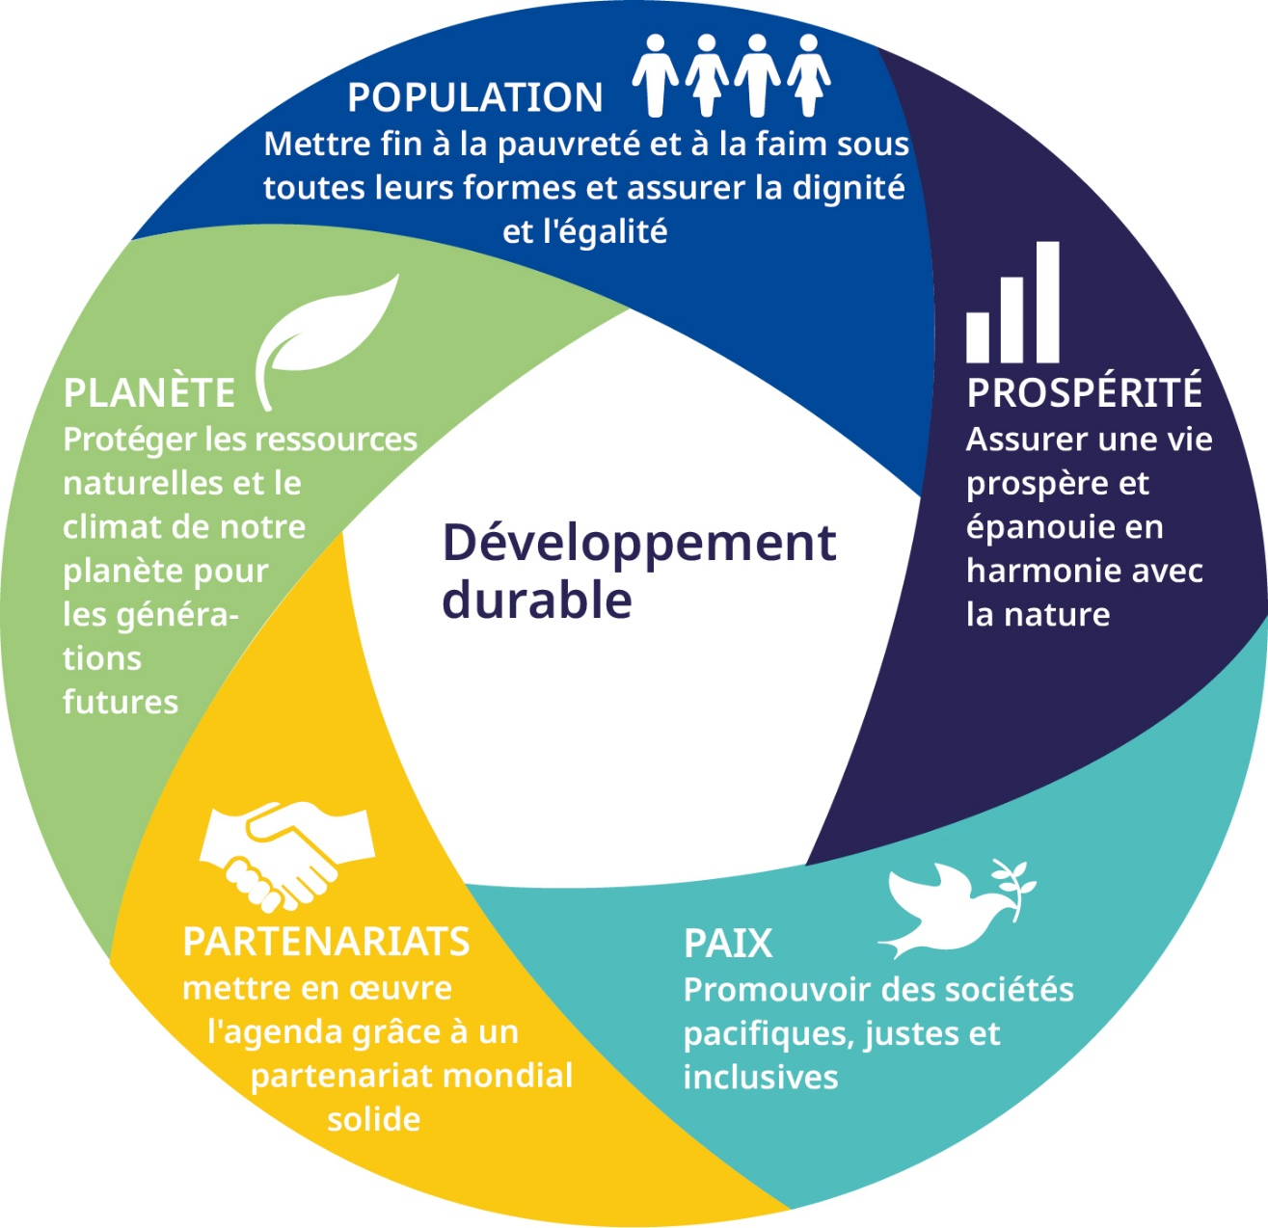

Les bases des ODD
La population, la planète, la prospérité,
la paix et les partenariats
Ces cinq piliers sous-tendent les 17 objectifs de développement durable adoptés à l’Assemblée générale des Nations Unies en septembre 2015.

Slide 3
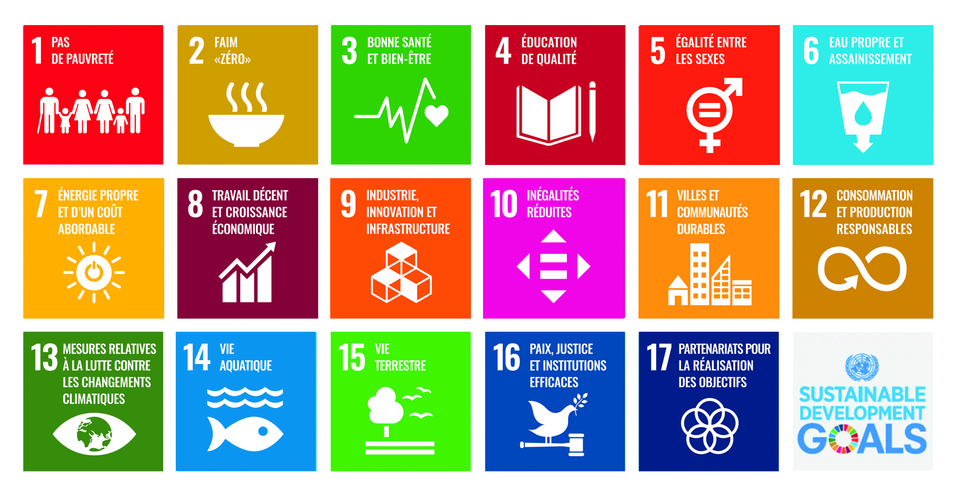
L’éradication du travail forcé est une cible spécifique qui relève de l’ODD 8.
Toutefois, la réalisation de la cible 8.7 est étroitement liée à la réalisation des autres ODD.

Slide 4

La pauvreté est l’une des causes profondes du travail forcé qui contribue à son tour à perpétuer l’engrenage de la pauvreté d’une génération à l’autre.
Les cibles 1.1 (éradication de l’extrême pauvreté) et 1.2 (réduire de moitié la pauvreté sous toutes ses formes) ne peut devenir réalité que si le travail forcé est éradiqué.
Les cibles 1.3 (protection sociale) et 1.4 (accès aux ressources économiques) contribuent directement à la prévention du travail forcé.
Notes:
Les liens entre la pauvreté et le travail forcé sont bien établis, raisonnablement évidents et souvent assez bien connus, de sorte que vous n'aurez peut-être pas besoin d'y consacrer beaucoup de temps. Parfois, les partenaires comprennent aisément le fait que la pauvreté entraîne le travail forcé, mais moins bien que le travail forcé perpétue la pauvreté intergénérationnelle et que l'objectif 1 des ODD ne peut donc être atteint que si le travail forcé est éradiqué – si c'est le cas, il faut l'expliquer.

Slide 5

Cible 2.1: D’ici 2030, éliminer la faim et faire en sorte que chacun, en particulier les pauvres et les personnes en situation vulnérable, y compris les nourrissons, ait accès à une alimentation saine, nutritive et suffisante tout au long de l’année.
L’insécurité alimentaire expose les personnes vulnérables à des pratiques abusives comme le travail forcé.

Slide 6

Cible 3.8: Faire en sorte que chacun bénéficie d’une couverture sanitaire universelle, comprenant une protection contre les risques financiers et donnant accès à des services de santé essentiels
de qualité et à des médicaments et vaccins essentiels, sûrs, efficaces, de qualité et d’un coût abordable.
L’incapacité d’accéder aux soins de santé peut accroître le risque de chute de revenus, particulièrement chez les groupes vulnérables comme les travailleurs migrants en situation irrégulière et les travailleurs de l’économie informelle.
Les personnes astreintes au travail forcé travaillent souvent dans des conditions dangereuses et dégradantes.
Notes:
L'impossibilité d'accéder aux soins de santé rend les gens plus vulnérables au choc des revenus. Concrètement, cela signifie qu'une famille peut devoir s'endetter pour couvrir les dépenses de santé, ce qui peut conduire à la servitude pour dettes, une situation courante de travail forcé.

Slide 7

Un bon moyen de prévention du travail forcé est d’offrir des possibilités d’éducation et de formation aux jeunes
et aux adultes.
La formation professionnelle contribue également à la réadaptation des victimes du travail forcé.
Notes:
Il s'agit d'un domaine bien établi que les partenaires connaissent souvent et, par conséquent, vous pourrez peut-être simplement leur rappeler le «cercle vicieux» du manque d’éducation, de la pauvreté, du travail des enfants et du travail forcé qu'il faut briser en rendant une éducation et une formation de qualité accessible à TOUS les enfants (l'éducation de base gratuite et obligatoire reste une réponse clé) et à tous les adultes (la formation et l'éducation sont une alternative clé à la migration dangereuse qui peut entraîner le travail forcé, par exemple). La formation professionnelle contribue également à assurer la réadaptation des victimes de travail forcé. N'oubliez pas d'insister sur les dimensions de genre qui peuvent être pertinentes dans votre contexte.

Slide 8

Cible 5.1: Mettre fin à toutes les formes de discrimination à l’égard des femmes et des filles, dans le monde entier.
Cible 5.2: Éliminer toutes les formes de violence faite aux femmes et aux filles, y compris la traite et l’exploitation sexuelle et d’autres types d’exploitation.
Cible 5.4: Prendre en compte et valoriser les soins et travaux domestiques non rémunérés.
Le travail forcé a une dimension de genre: les femmes représentent plus de 62 pour cent des victimes. Les femmes et les hommes sont généralement touchés différemment selon des stéréotypes sexospécifiques (les femmes dans le travail domestique et les hommes dans les travaux manuels comme la pêche et la construction).
Notes:
Le travail forcé a une dimension de genre. Les femmes sont touchées de manière disproportionnée: sur les 25 millions de victimes estimées du travail forcé, les femmes et les filles représentent 15,7 millions. Elles représentent notamment 99% des victimes de l'exploitation sexuelle forcée. Cependant, les hommes et les garçons peuvent être négligés en tant que victimes de travail forcé, car ils peuvent être plus réticents ou honteux de demander de l'aide.
Les femmes et les hommes ont tendance à se retrouver dans des situations de travail forcé qui correspondent aux stéréotypes sexospécifiques (c'est-à-dire les femmes dans le travail domestique et les hommes dans les secteurs manuels, tels que la pêche ou la construction).
En ce qui concerne le travail domestique non rémunéré, les femmes et les filles supportent une charge supplémentaire, en plus de leurs obligations professionnelles/de travail forcé ou de leur travail scolaire. Le travail domestique est souvent invisible et sous-estimé dans les enquêtes et les données sur les ménages et le travail.
Les politiques en matière de travail forcé doivent tenir compte de la dimension de genre: par exemple, les femmes devraient avoir la possibilité de parler à un agent de la force publique féminin, car elles peuvent être plus à l'aise pour parler à une femme; ou les hommes victimes d'exploitation sexuelle forcée ont-ils accès à des refuges?

Slide 9

Cible 8.7: Prendre des mesures immédiates et efficaces pour supprimer le travail forcé, mettre fin à l’esclavage moderne et à la traite d’êtres humains, interdire et éliminer les pires formes de travail des enfants, y compris le recrutement et l’utilisation d’enfants-soldats et, d’ici 2025, mettre fin au travail des enfants sous toutes ses formes.
La cible 8.7 est la cible pour les PAN, mais il faut également garder à l’esprit d’autres cibles relevant de l’objectif 8.

Slide 10

Autres cibles pertinentes relevant de l’ODD 8
8.3: Promouvoir des politiques qui favorisent des activités productives,
la création d’emplois décents et l’entrepreneuriat.
8.4: S’attacher à ce que la croissance économique n’entraîne plus la dégradation
de l’environnement.
8.5: D’ici 2030, parvenir au plein-emploi productif et garantir un travail décent
à toutes les femmes et à tous les hommes.
8.6: D’ici 2020, réduire considérablement la proportion de jeunes non scolarisés
et sans emploi ni formation.
8.8: Défendre les droits des travailleurs, promouvoir la sécurité sur le lieu de travail
et assurer la protection de tous les travailleurs, y compris les travailleurs migrants,
en particulier les femmes, et ceux qui ont un emploi précaire.
8.10: Renforcer la capacité des institutions financières nationales de favoriser
et de généraliser l’accès de tous aux services bancaires et financiers et aux services d’assurance.
Notes:
Tous ces objectifs sont d'une importance cruciale pour éradiquer la pauvreté et créer des possibilités de travail décent qui permettront d'éviter le travail forcé, la traite des êtres humains et le travail des enfants.

Slide 11

Une faible productivité, des ressources limitées, une innovation insuffisante peuvent inciter des employeurs sans scrupules à recourir au travail forcé pour accroître leurs profits. Il en résulte une concurrence déloyale et, possiblement,
un «nivellement par le bas».
Les risques d’atteinte à la réputation associés au travail forcé et au travail des enfants peuvent également compromettre l’existence même d’une industrie ou d’une entreprise.
Notes:
Un bon exemple du lien entre les pratiques environnementales non durables, l'économie non durable et le recours au travail forcé est une partie importante de l'industrie de la pêche en Asie, où la surpêche et la dégradation de l'environnement ont provoqué une pression économique, entraînant un recours au travail forcé (voire un accroissement) à bord des navires de pêche. Le recours au travail forcé est devenu un moyen de réduire les coûts à mesure que les navires s'éloignent en mer, dépensant plus d'argent pour le carburant, etc. Cela s'explique par d'autres facteurs (par exemple, les caractéristiques culturelles et la perception de la pêche comme un travail indésirable).

Slide 12
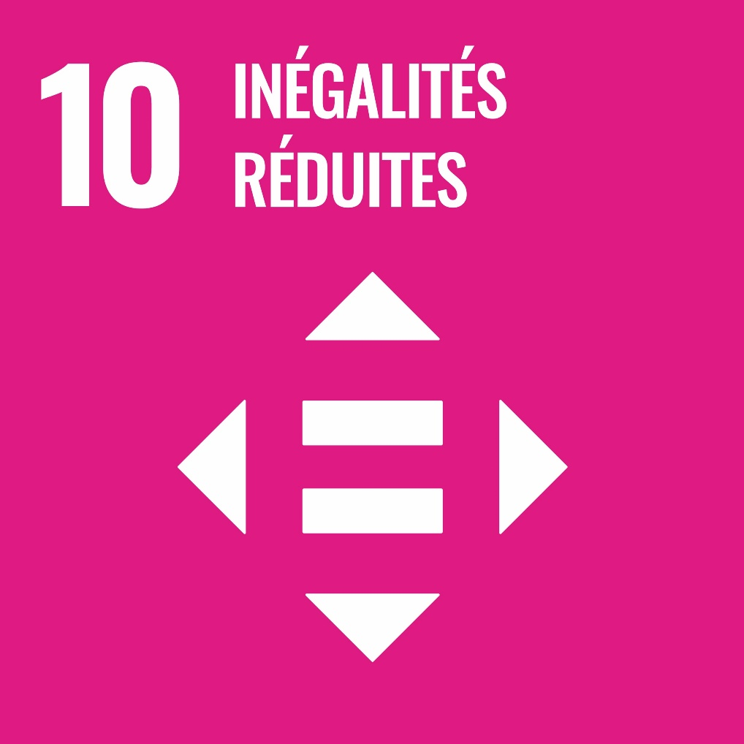
Les enfants et les adultes issus de minorités ethniques, de communautés socialement marginalisées et de groupes victimes de discrimination comme les migrants sont plus exposés au travail forcé.
Par voie de conséquence, le travail forcé et le travail des enfants contribuent à renforcer les inégalités extrêmes.
Notes:
Pour en savoir plus sur l'égalité et la non-discrimination en tant que droit fondamental dans le cadre de l'éradication du travail forcé, vous pouvez également consulter l‘Outil n° 1 et l'annexe 1 du Manuel (le glossaire).

Slide 13

Cible 11.1: D’ici 2030, assurer l’accès
de tous à un logement et des services de base adéquats et sûrs, à un coût abordable, et assainir les quartiers de taudis.
L’accès à un logement et à des services de base sûrs et abordables contribue à la résilience familiale et, par voie de conséquence, à la prévention du travail forcé.
Notes:
Par exemple, la servitude pour dettes est très répandue dans les fours à briques en Afghanistan. Il n'est pas rare que des familles se retrouvent en situation de servitude pour dettes lorsque leur maison est détruite par des actes de guerre dans le pays. N'ayant nulle part où aller, les familles sont «prises en charge» par les propriétaires de fours à briques et doivent travailler en échange d'un logement, de nourriture et du remboursement de leurs emprunts.

Slide 14

Le Protocole de l’OIT sur le travail forcé, au paragraphe 2 e), appelle les pays à prendre des mesures pour appuyer le principe de diligence raisonnable par les secteurs public et privé.
Les entrepreneurs sans scrupules qui recourent au travail forcé risquent davantage de compromettre leur réputation, de se voir infliger des sanctions commerciales et, finalement, de subir des pertes financières.
Il importe de s’interroger sur les conditions de production de ce que nous consommons, tout au long des chaînes d’approvisionnement locales et mondiales, tant dans l’optique de la protection de l’environnement que dans celle du traitement équitable des travailleurs.
Voir aussi le Réseau mondial d'entreprises sur le travail forcé.
Notes:
Il est de plus en plus reconnu au niveau international qu'une entreprise responsable signifie l'éradication du travail forcé (et d'autres abus graves des droits du travail) de toute la chaîne d'approvisionnement. Les entrepreneurs qui recourent au travail forcé risquent davantage de compromettre leur réputation, de se voir infliger des sanctions commerciales et, finalement, de subir des pertes financières. Les entreprises mondiales intègrent également des normes de travail décent dans leurs chaînes d'approvisionnement, en exigeant de leurs fournisseurs qu'ils les respectent ou de voir leurs contrats prendre fin.
Le protocole de l'OIT sur le travail forcé invite les pays à prendre des mesures pour soutenir la diligence raisonnable par les secteurs public et privé afin de prévenir et de répondre aux risques de travail forcé ou obligatoire (article 2 e).
Liens utiles: Pacte mondial des Nations unies (www.unglobalcompact.org); Principes directeurs des Nations unies sur les entreprises et les droits de l'homme (www.ohchr.org/documents/publications/guidingprinciplesbusinesshr_fr.pdf); Plateforme sur le travail des enfants (www.ilo.org/ipec/Action/CSR/clp/lang--fr/index.htm); et Réseau mondial d’entreprises sur le travail forcé (https://flbusiness.network/).

Slide 15

Les changements climatiques, les catastrophes naturelles, l’insécurité alimentaire et l’épuisement des ressources naturelles exposent les gens
à l’exploitation et au travail forcé.
En outre, le travail forcé peut être directement lié à des crimes environnementaux: le travail forcé est très répandu aux fins de la déforestation et de la pêche illégale.

Slide 16
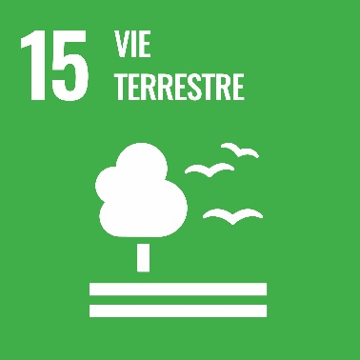

La déforestation, l’érosion des sols et d’autres formes d’appauvrissement (provoqué par l’homme) des ressources naturelles menacent les moyens de subsistance des populations, les rendant vulnérables au risque de travail forcé.
L’industrie mondiale de la pêche illustre les liens entre préservation des ressources naturelles et protection des droits des travailleurs: la surpêche a conduit à l’épuisement des stocks de poissons et les pêcheurs côtiers ne peuvent plus subvenir à leurs besoins. Ils deviennent alors vulnérables à la traite des êtres humains et au travail forcé à bord des grands navires de l’industrie mondiale de la pêche.
Notes:
Voir par exemple: Lawrence, Booth : «Modern-day slavery: horrific conditions on board ships catching fish for Europe», dans The Guardian (2010). Disponible ici: wwww.theguardian.com/law/2010/sep/30/modern-day-slavery-fishing-europe; ou George: «The marine, and human, costs of illegal fishing», dans New Statesman (2016). Disponible ici: www.newstatesman.com/culture/books/2016/02/marine-and-human-costs-illegal-fishing.

Slide 17

Cible 16.1: Réduire nettement toutes les formes de violence.
Cible 16.2: Mettre un terme à la maltraitance, à l’exploitation
et à la traite, et à toutes les formes de violence et de torture
dont sont victimes les enfants.
Cible 16.3: Promouvoir l’état de droit aux niveaux national et international et donner à tous accès à la justice dans des conditions d’égalité.
Cible 16.4: D’ici 2030, réduire nettement les flux financiers illicites et le trafic d’armes, renforcer les activités de récupération et de restitution des biens volés et lutter contre toutes les formes de criminalité organisée.
Cible 16.5: Réduire nettement la corruption et la pratique des pots-de-vin sous toutes leurs formes.
Les gens qui fuient les conflits et la violence courent un risque extrêmement élevé de tomber aux mains des réseaux criminels impliqués dans la traite et le travail forcé. Ce phénomène est abondamment documenté à propos des réfugiés et des migrants atteignant les frontières de l’Europe, par exemple. Les enfants sont particulièrement exposés au risque de maltraitance et d’exploitation.
La corruption peut favoriser les pratiques illégales comme la traite d’êtres humains et le travail forcé (les forces de l’ordre sont soudoyées pour fermer les yeux, par exemple).
Notes:
La traite à des fins de travail forcé est souvent directement liée aux syndicats du crime organisé transnationaux et doit donc être éradiquée au nom de la cible 16.4.

Slide 18

Il est particulièrement important dans le cas des travailleurs migrants que les pays d’origine, de transit et de destination travaillent ensemble à la prévention de la traite et à la promotion de pratiques de recrutement équitable
En souscivant aux ODD, tous les pays doivent s’engager à agir et à allouer les ressources nécessaires à cet effet.
L’Alliance 8.7 est le partenariat mondial clé pour l’élimination du travail forcé, de la traite des êtres humains et de l’esclavage moderne.
Notes:
Pour plus d’information sur la stratégie des «4 P», veuillez consulter la section 3 du Manuel.

